Slide 1


食别APP-产品概述
食别APP为用户提供方便快捷的每日菜单记录，通过拍照识别当天菜品，记录自己的饮食习惯和营养摄入，或者在生活中遇到不认识的美食、果蔬，也可使用该应用拍照识别一下，就可以得知菜品的相关信息，包括名称、热量、营养价值、不适人群等。该应用帮助用户记录饮食、识别菜品的同时，还会推荐健康的饮食搭配。

Slide 2
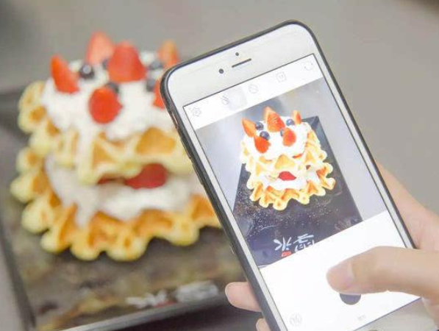
价值主张
为用户提供便捷的菜品记录体验和识别不认识的菜品、果蔬体验，用户不需要打字输入菜单，只需对着餐盘拍一张照片或上传菜品照片，应用可通过菜品识别功能自动返回菜品信息，包括菜名、卡路里、营养成分等，

Slide 3
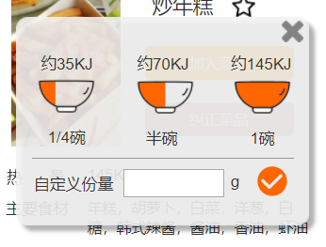
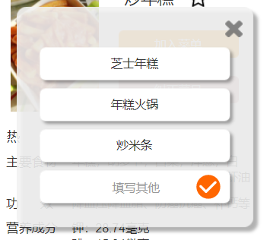
价值主张
选择份量（如半碗），系统可自动推算该份量的卡路里数并记录
若识别有误，用户可以便捷地选择系统选出的其他三个相似菜品作为纠正

Slide 4
核心价值
这是什么菜？
吃这个会不会胖？
我能不能吃？
我能吃多少？
并且用户只需通过“拍一张照片”的方式即可快速记录自己的饮食包括热量、营养物质等的摄入。

Slide 5
目标用户
有减肥需求的人
追求养生、健康生活的人
患有三脂高等方面身体不适人群
需要自己下厨但是对食材不了解的厨房新手

Slide 6
用户痛点
现有的饮食记录app一般采用用户自行手动打字输入菜品的方式来记录饮食，菜品输入记录的操作虽不算繁琐，但由于每日需记录饮食的次数约3次，不便的打字输入记录方式多少令用户感到麻烦，很难令用户养成习惯，甚至放弃记录。

Slide 7
用户痛点
想保持饮食健康但不知道如何搭配食物，面对美食不知道它的热量、成分是否符合健康需求、可以吃多少？
用户在生活中会遇到不认识的菜品、果蔬，想了解其热量、营养、成分、不适人群等。
出于身体健康方面的限制，很多食物不能多食，但是不知如何分辨哪些食材是不能多吃的。

Slide 8
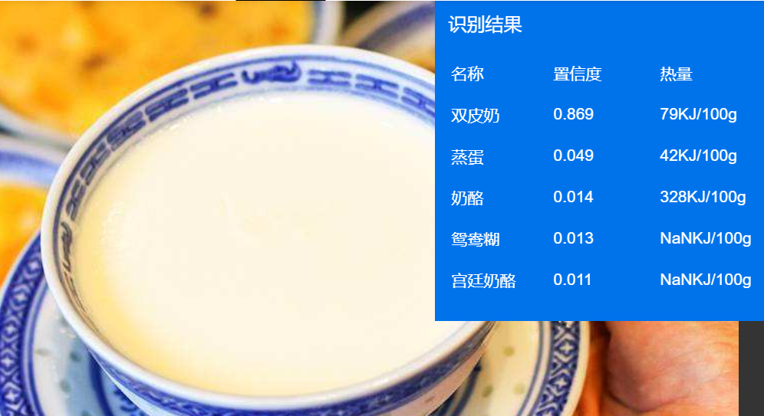
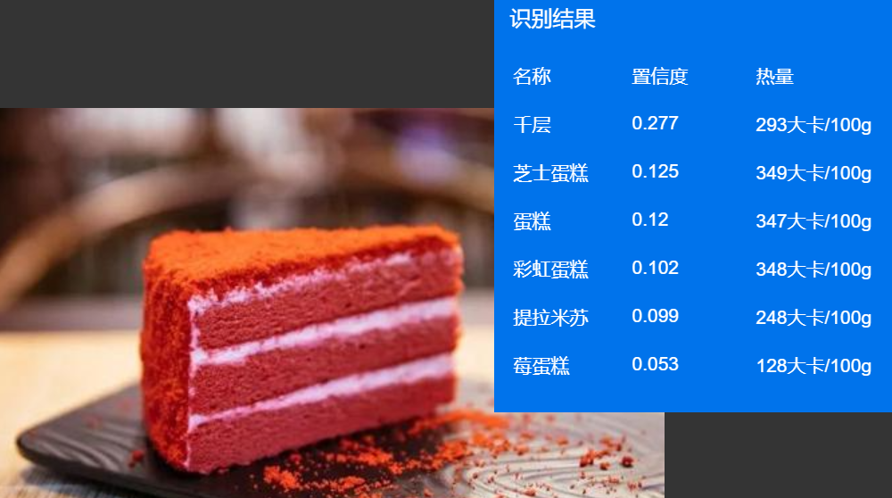
AI概率性考量
百度菜品识别api精确度有待考量。图一上传图片为红丝绒蛋糕，返回结果置信度首位“千层”明显错误，但候补有出现“蛋糕”等类似菜品；图二上传图片实为姜撞奶，返回结果为置信度第一为双皮奶，并且没有出现“姜撞奶”这一推测结果。在菜品之间相似度高的情况下，容易出现识别不精确的现象。

Slide 9
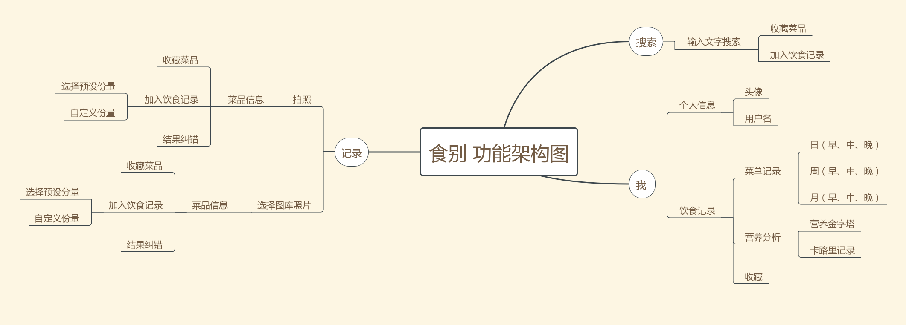
产品结构图

Slide 10
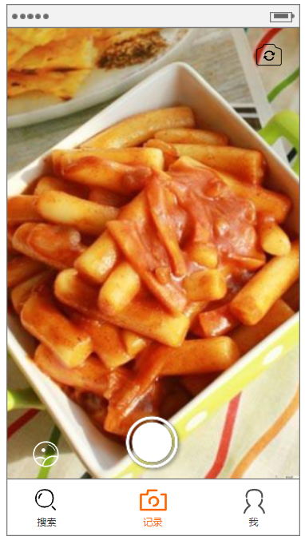
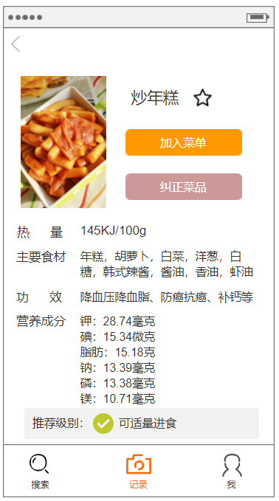
原型-记录模块
拍照识别菜品后，会返回菜品信息，包括菜名、热量、营养成分等基本介绍
并显示该菜品的推荐级别，等级颜色由红到绿渐变，表示不推荐到推荐的等级

Slide 11
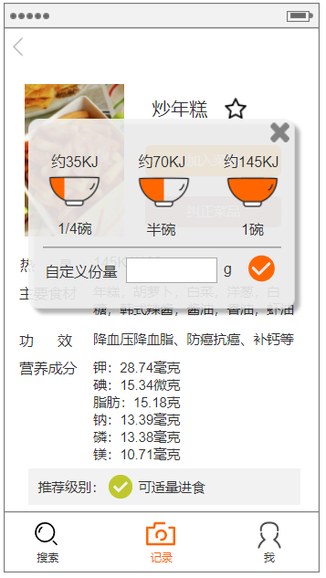
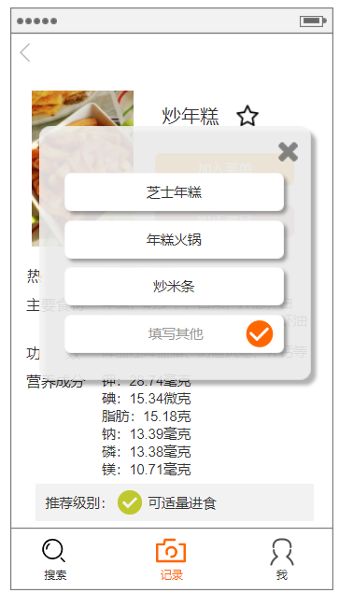
原型-记录模块
点击加入菜单，弹出份量选择框，系统根据不同的份量推算所含卡路里数
点击纠正菜品显示系统推荐的3个相似菜品，供用户方便快捷地找到正确的菜品，也帮助系统不断学习菜品识别，提高识图准确率

Slide 12
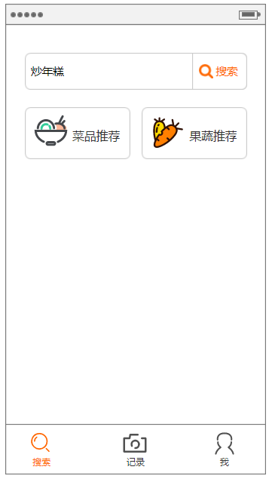
原型-搜索模块
搜索页供用户输入菜品、果蔬的名字，返回菜品信息
同时会有菜品和果蔬的推荐

Slide 13
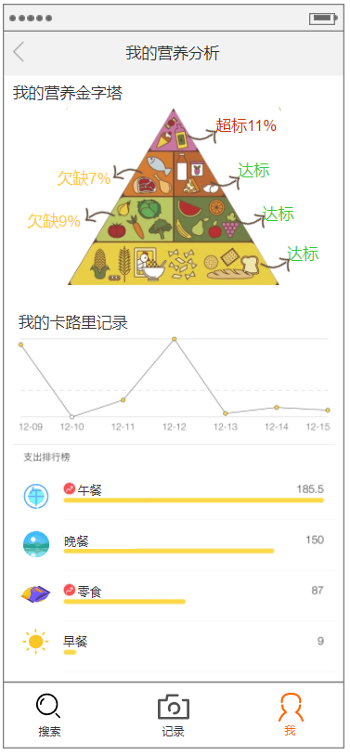
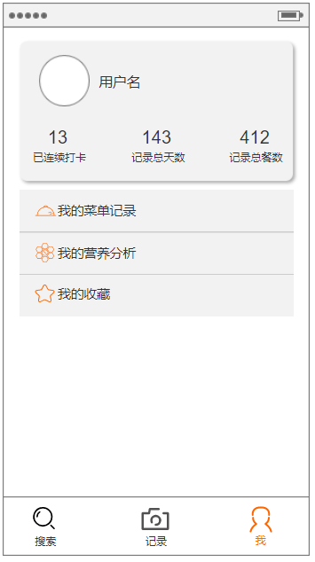
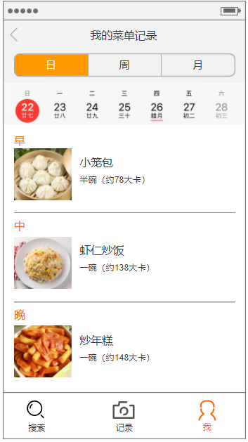
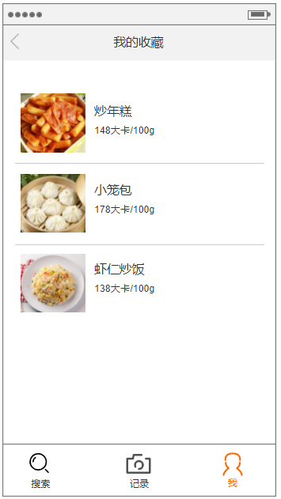
原型-我模块
在我模块里可以看到菜单记录、营养分析和收藏。
营养分析会根据用户的记录，自动归类于营养金字塔的不同部分，并计算出该部分的摄入量是否达标

Slide 14
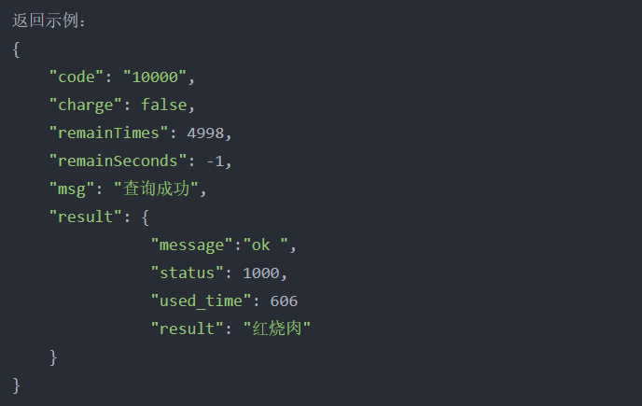
京东人工智能开放平台-菜品识别
返回信息：单个菜名
产品定价：免费试用

Slide 15
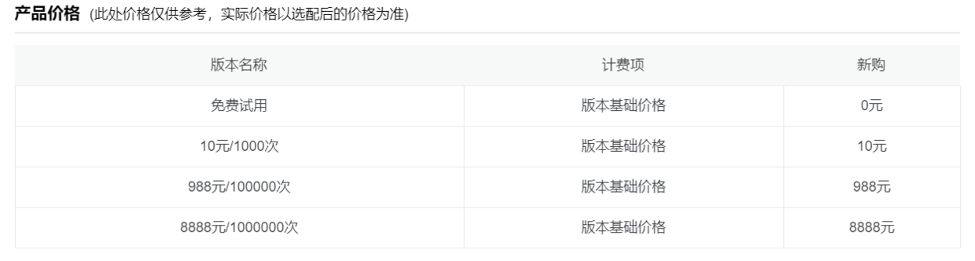
北京安捷智合科技-菜品识别
返回信息：菜名，置信度，卡路里
产品定价：

Slide 16
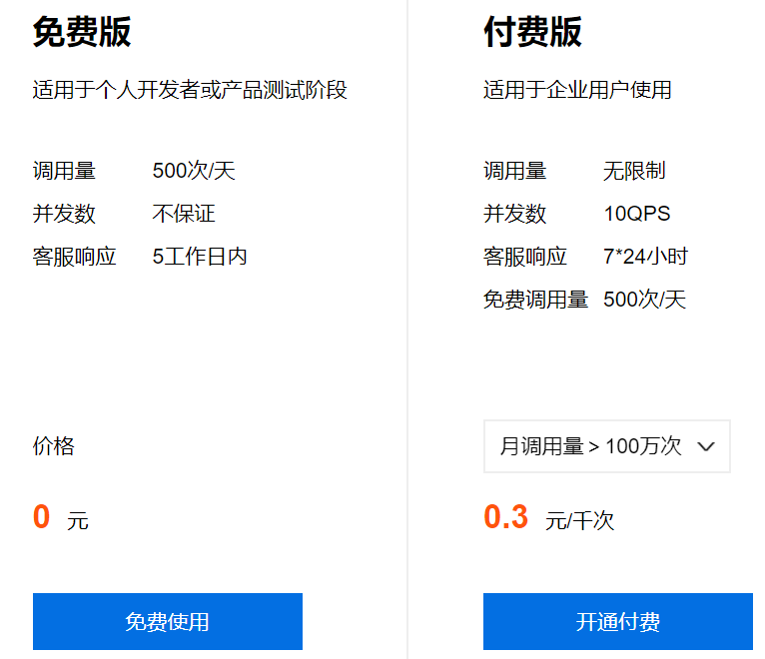
百度-菜品识别
1. 百度菜品识别api
返回信息：菜名，每100g的卡路里含量，置信度，百科词条名称、图片链接、内容描述，百度百科页面链接
产品定价：

Slide 17
三家API比较分析
从功能上看，能返回卡路里含量的有百度菜品API和北京安捷智合科技-菜品识别API，而京东人工智能开放平台-菜品识别API只能返回单个菜品名称。并且，百度菜品识别API还可以返回百科词条名称、图片链接、内容描述，百度百科页面链接等信息。
从性价比上看，百度菜品识别API提供的信息更多，价格也相对北京安捷智合科技-菜品识别API来说较低。

Slide 18
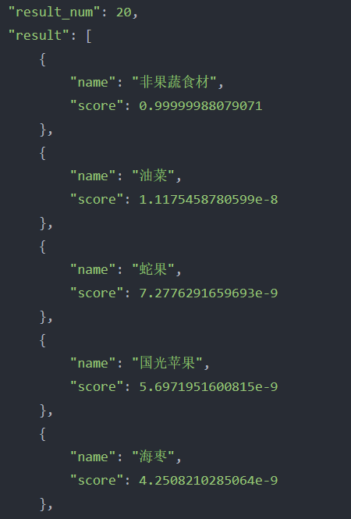
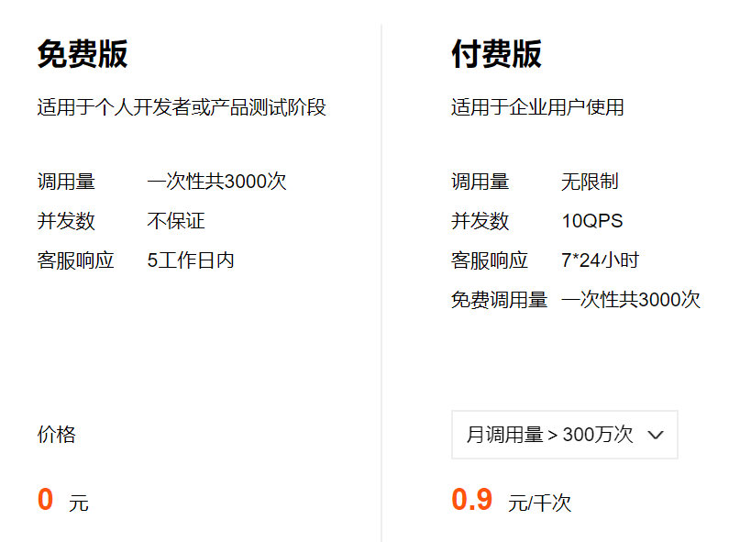
百度-果蔬识别：
返回信息：果蔬名，得分
产品定价

Slide 19
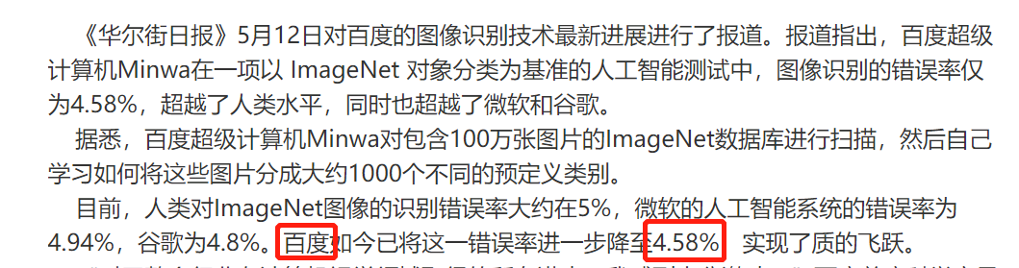
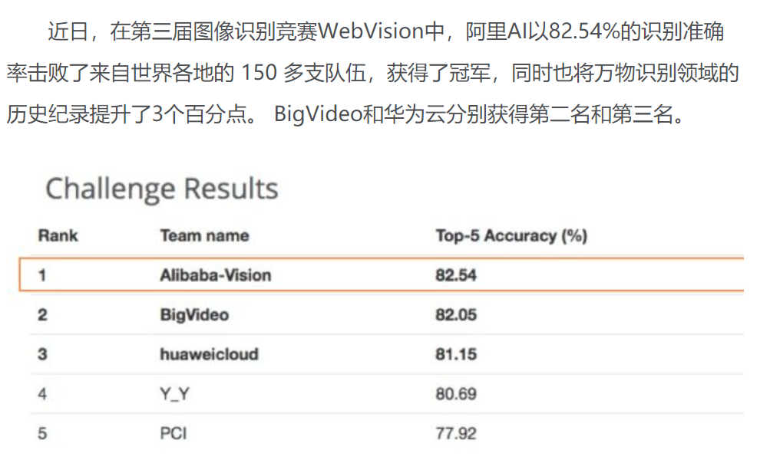
使用后风险报告

Slide 20
使用后风险报告
即使从图像识别的准确率来说，百度不敌阿里AI、BigVideo和华为云，但是百度在图片识别的基础上推出了更细类的“菜品识别”“果蔬识别”，在此app上运用时，识别结果更加精准，返回信息更加全面。
一旦返回的第一结果有误，还可根据置信度排名，列出前3种菜品供用户选择更正，免去用户手动输入更正菜名的麻烦，在优化用户体验的同时，帮助提升图像识别的能力。
百度菜品识别的缺陷是：只能识别单一菜品、无法估计图像中菜品的体积。

